Slide 1




LOS NIÑOS COMO PASAJEROS
DE VEHÍCULOS
MATHIAS SILVA RECALDE
GERENTE DE CAPACITACIÓN
FUNDACIÓN GONZALO RODRÍGUEZ

Slide 2

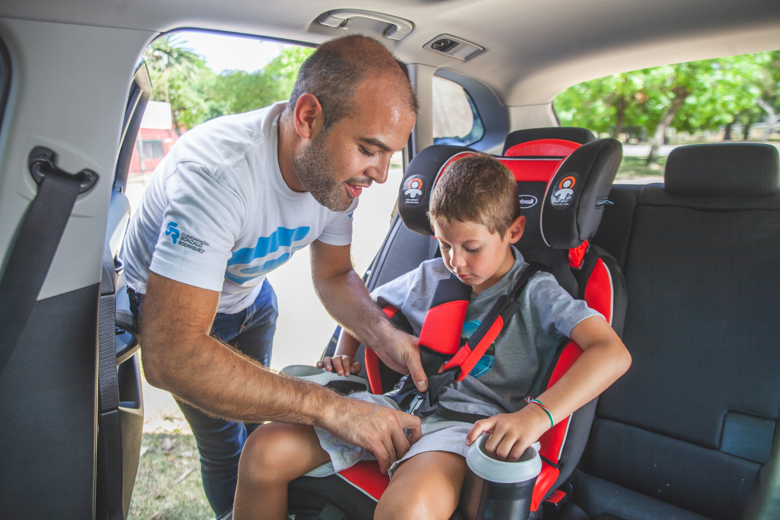







Slide 3
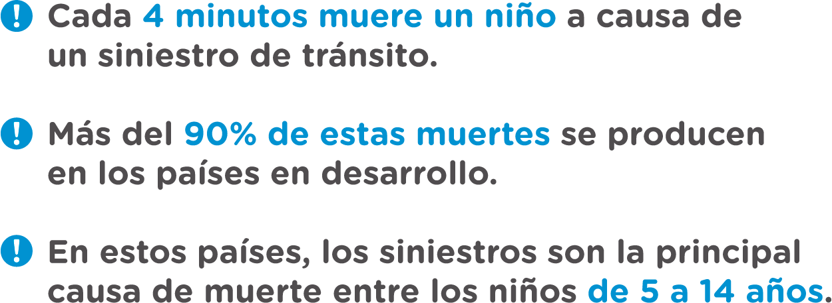

Notes:
Ver con FER

Slide 4
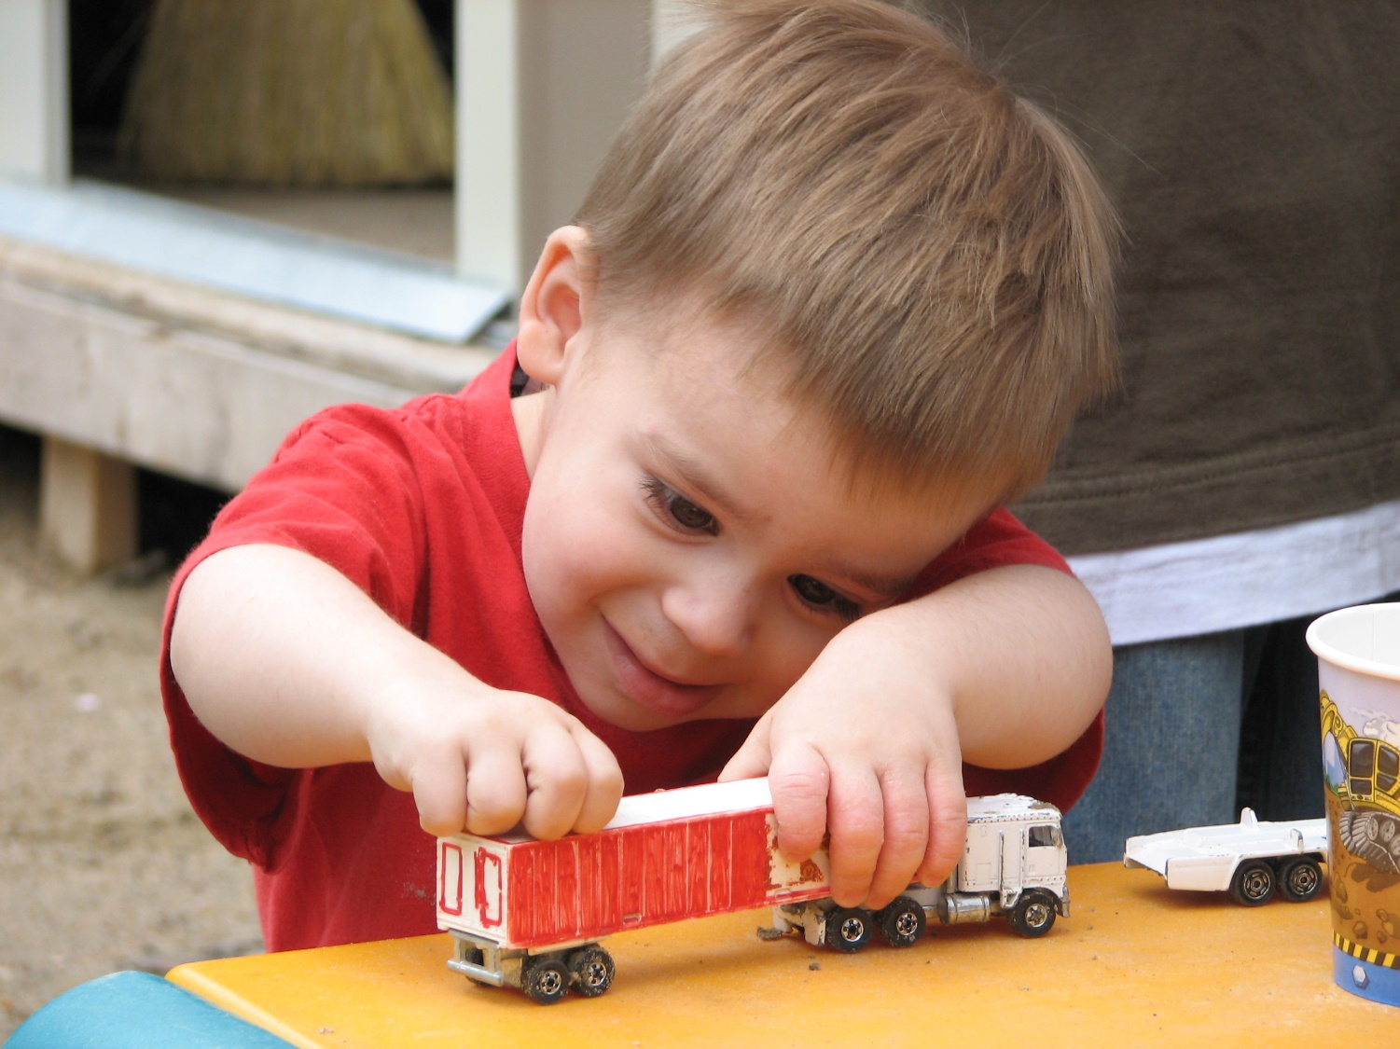


Slide 5
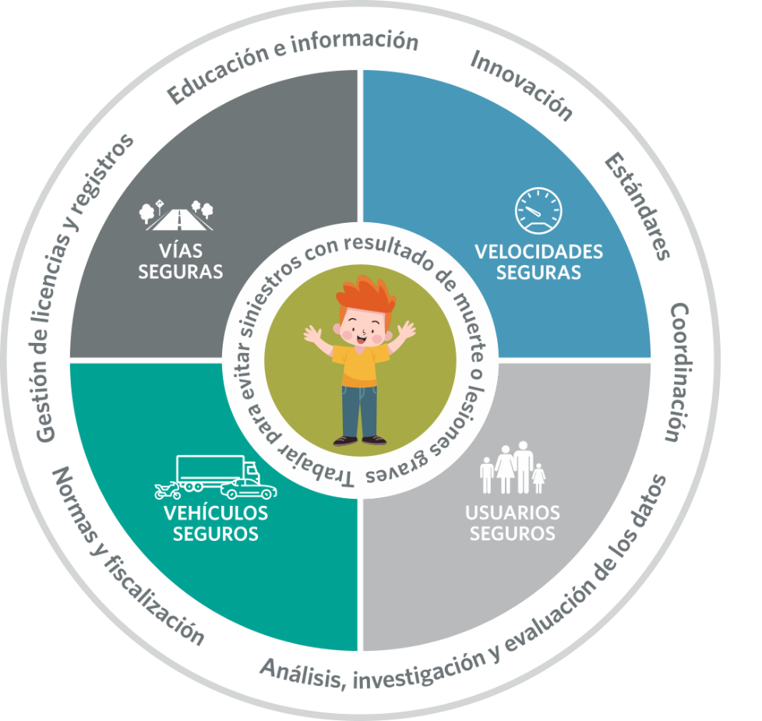

Los vehículos deben diseñarse y fabricarse para garantizar la seguridad dentro y fuera de ellos.
Instalar normas de calidad para cintos de seguridad, cascos de motocicletas, Sillas de Retención Infantil.
Airbag
ISOFIX
Control electronico estabilidad
Protección de peatones
Frenos autónomos
ABS en motocicletas

Slide 6
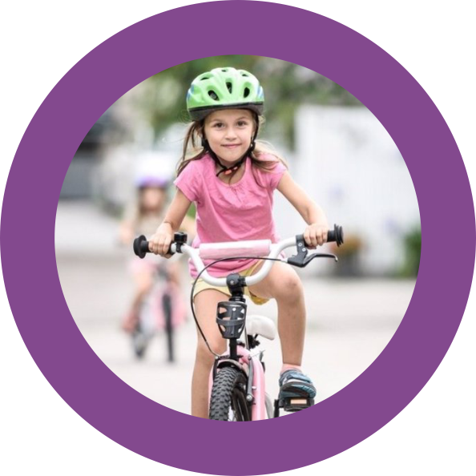
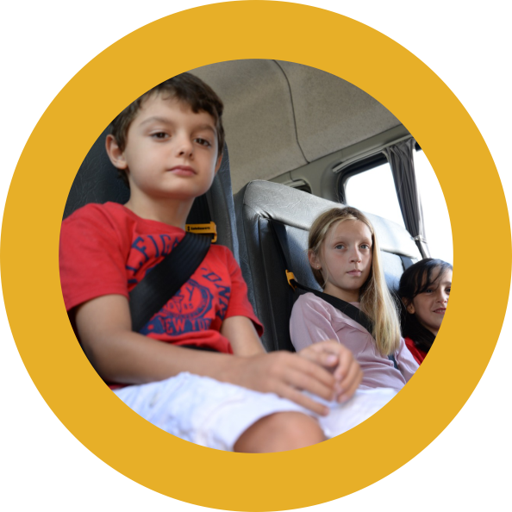
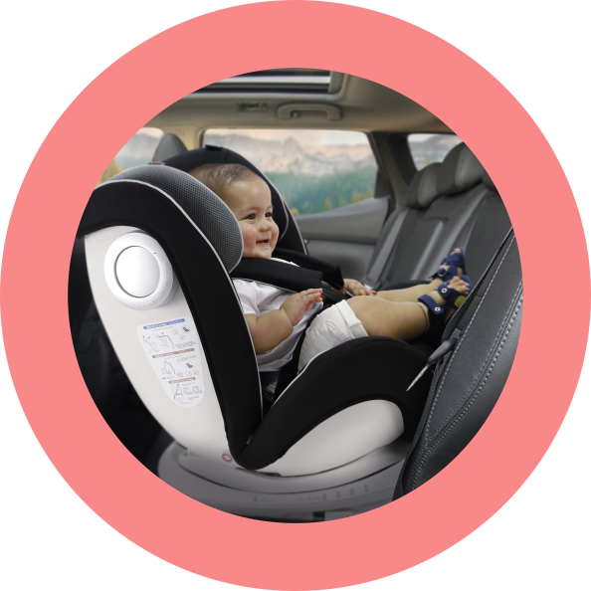

Slide 7

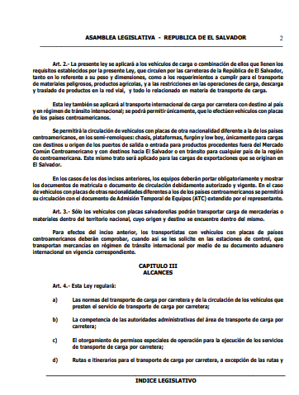
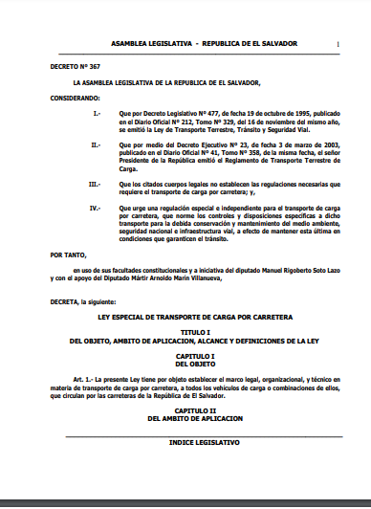

Notes:
Busca rimagen

Slide 8
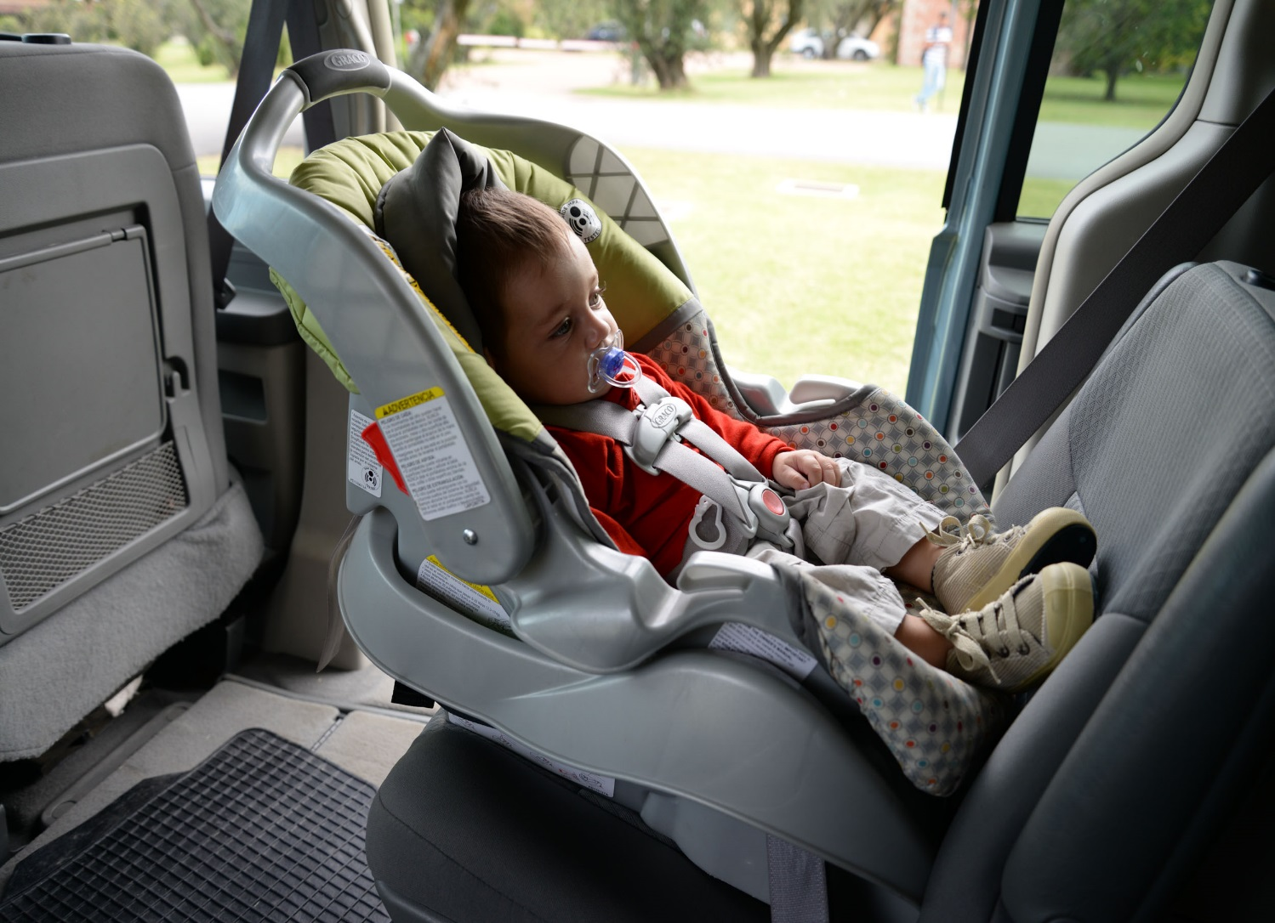


Slide 9
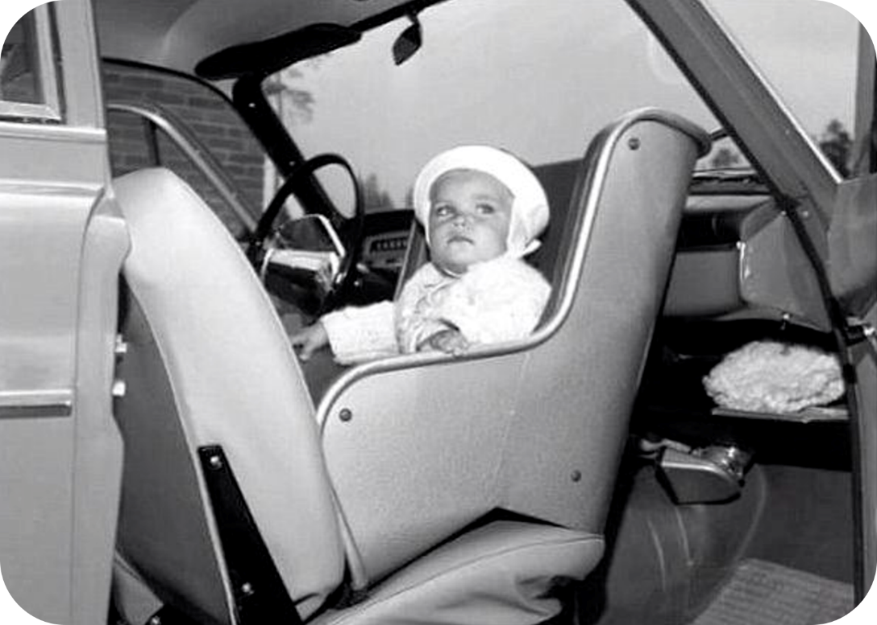
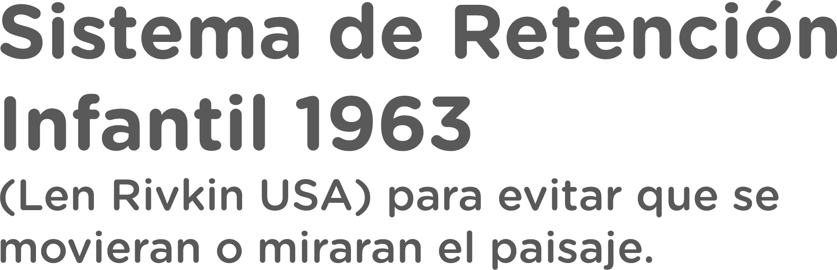

Slide 10
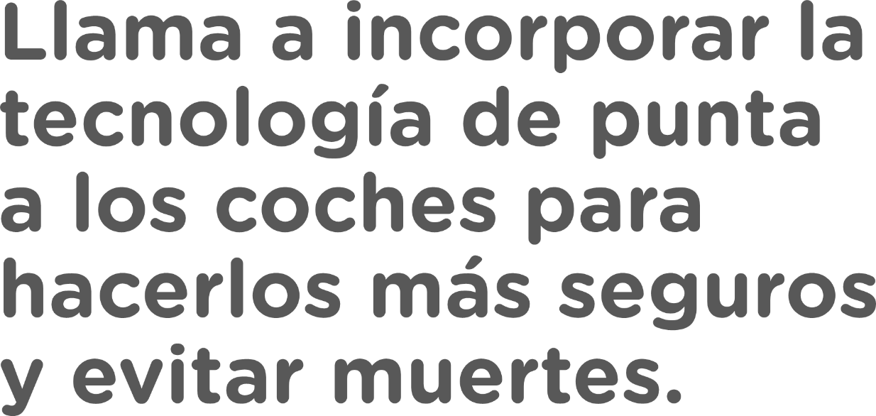

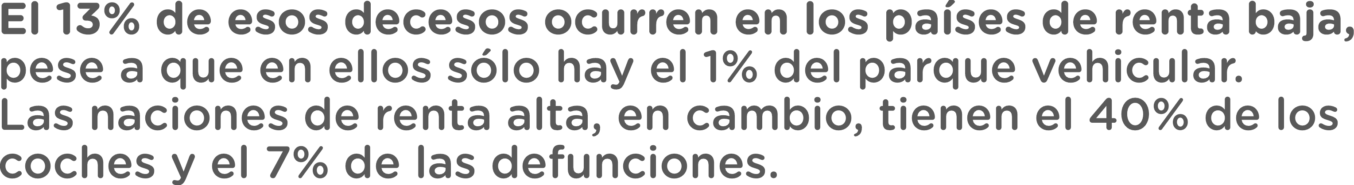

Slide 11
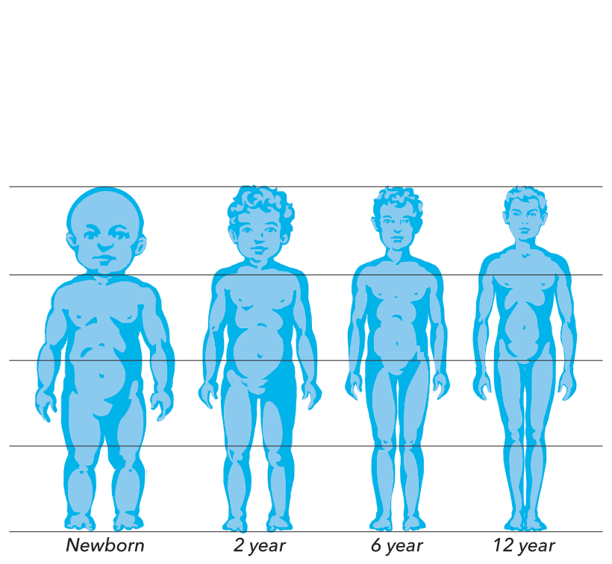

Slide 12
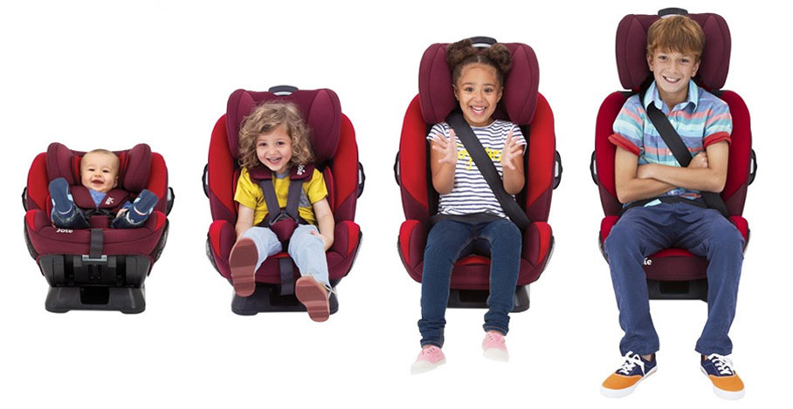

Slide 13

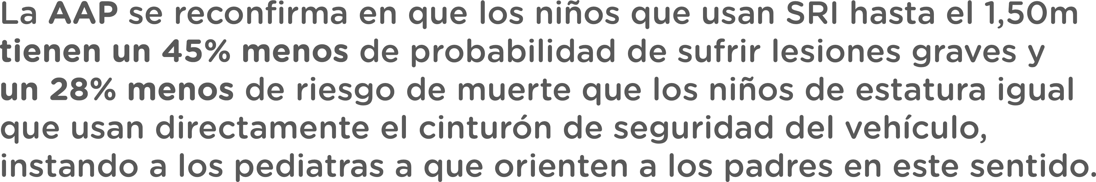
Notes:
Por debajo de esta medida, la banda superior del cinturón de seguridad queda demasiado cerca del cuello y la inferior, en lugar de pasar por encima de los huesos de la pelvis, se desliza hacia el estómago, con el grave riesgo de producir lesiones abdominales en caso de siniestro –la segunda lesión más común en menores que usan el cinturón de seguridad, tras las lesiones en la cabeza–. La AAP se reconfirma en que los niños de más edad –hasta los 4 pies 9 pulgadas– que continúan usando SRI tienen un 45% menos de probabilidad de sufrir lesiones graves y un 28% menos de riesgo de muerte que los niños de estatura igual que usan directamente el cinturón de seguridad del vehículo, instando a los pediatras a que orienten a los padres en este sentido.

Slide 14
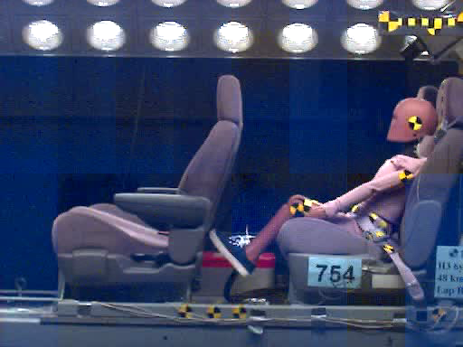

Notes:
Ver ultima grafica

Slide 15
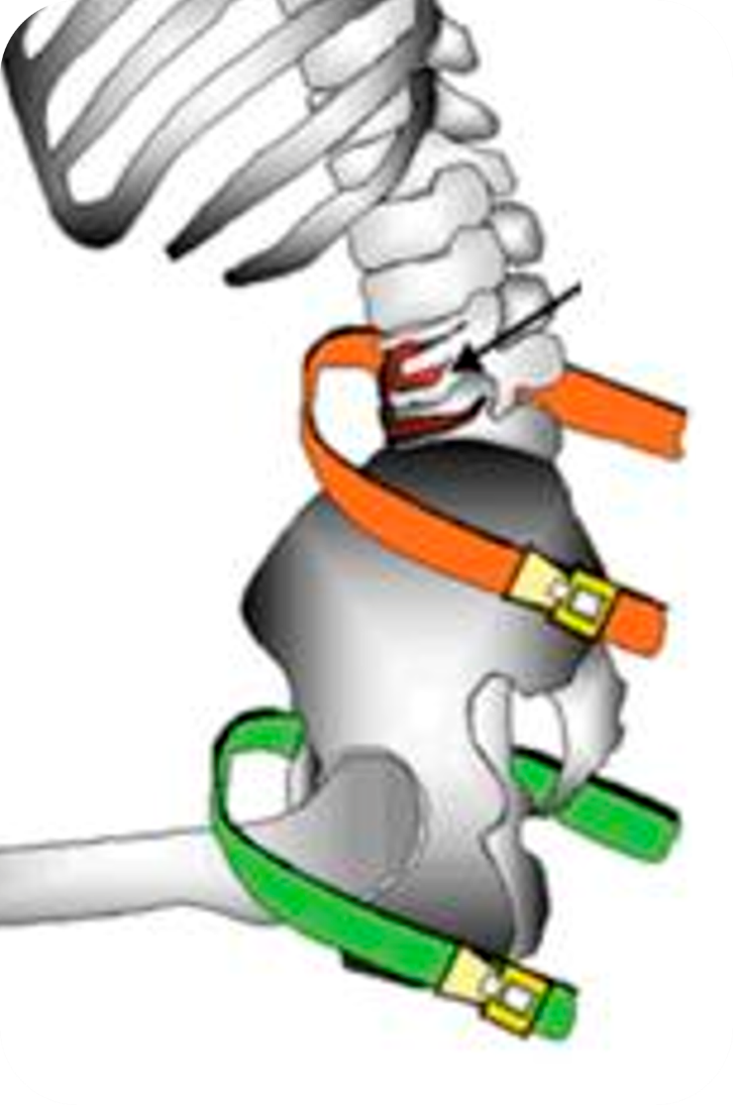
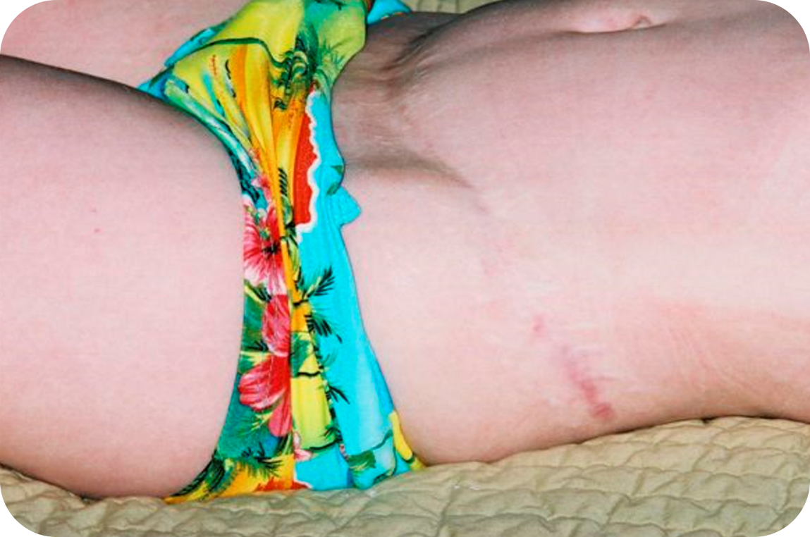
Notes:
Ver ultima grafica

Slide 16
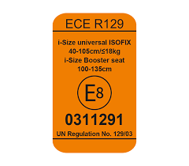
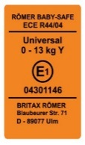
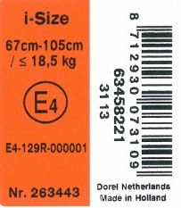
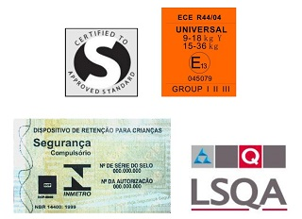
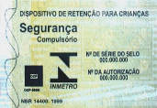

Slide 17
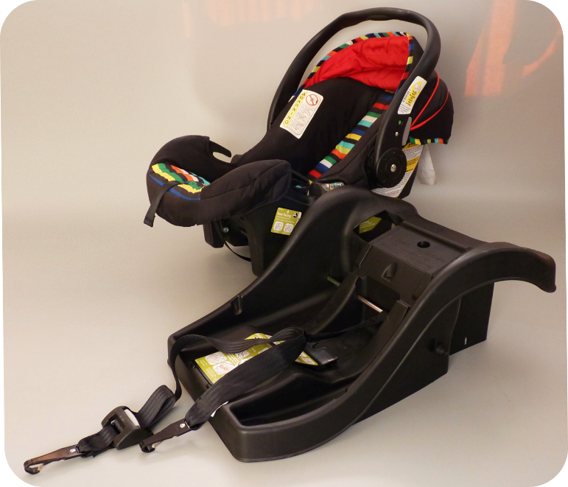
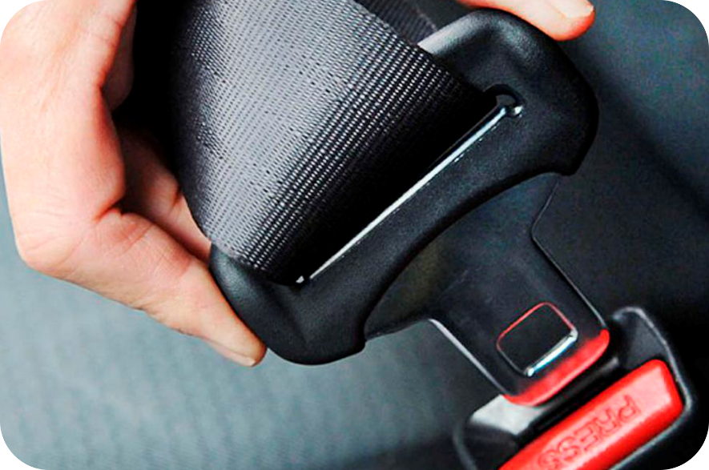
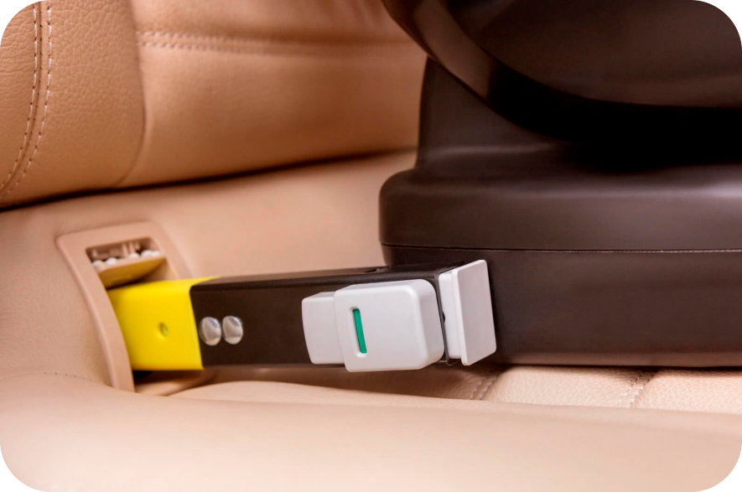
SISTEMAS DE ANCLAJES
Notes:
Los SRI se pueden instalar de diferentes maneras, con: Cinturones de Seguridad, ISOFIX. Debemos de tener en cuenta que sistema tiene mi auto y cual nuestra silla.
Para poder elegir la instalación. Si la silla y/o el auto no cuentan con ISOFIX no se pueden agregar.

Slide 18
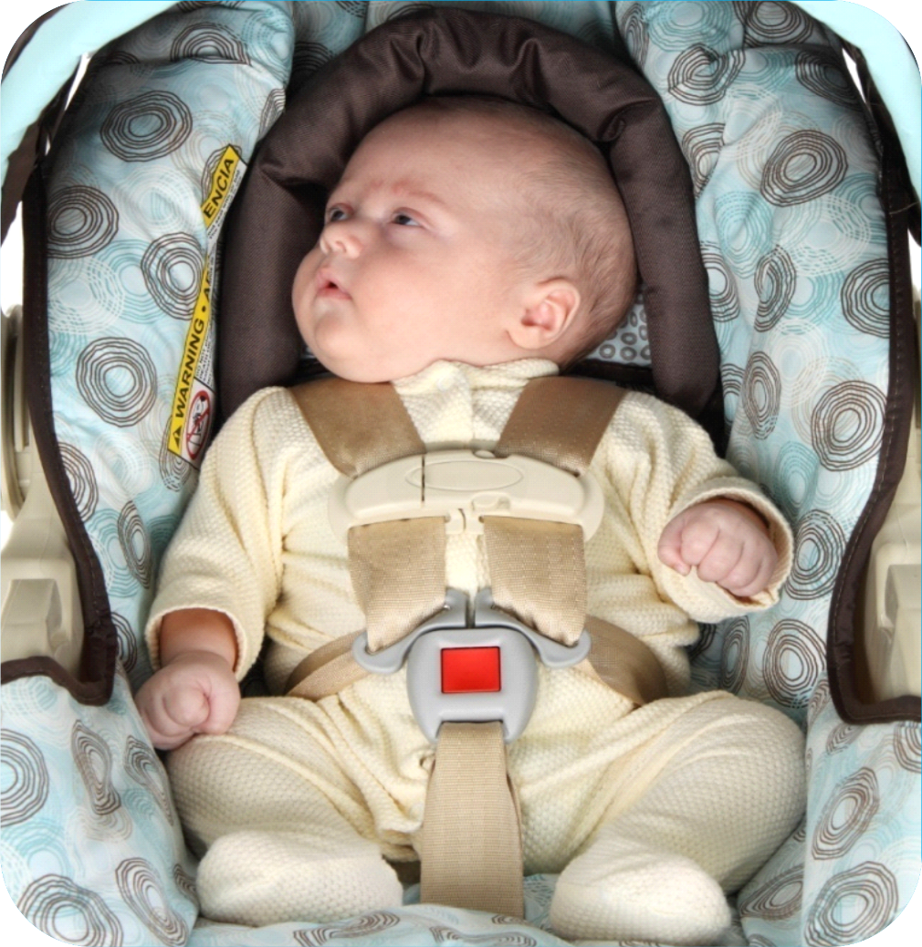
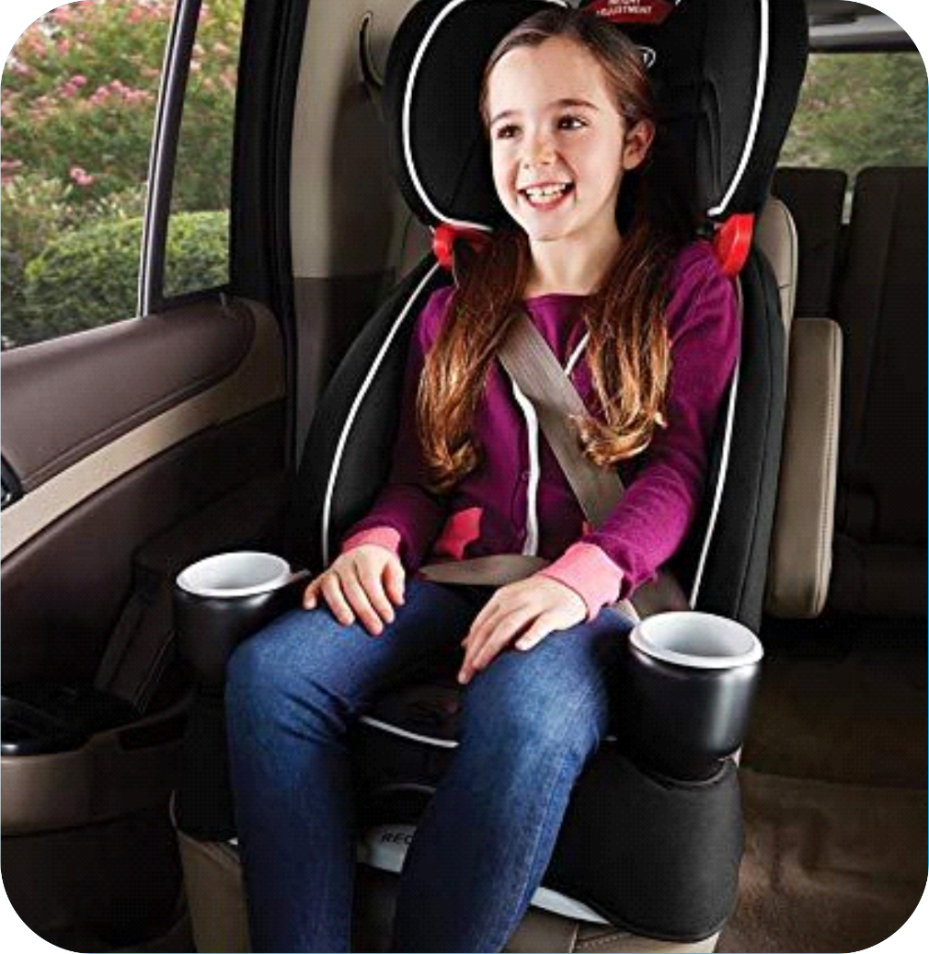

Slide 19



Slide 20

Cuidar la vida de nuestros Niños, Niñas y Adolescentes depende de las
decisiones de todos!

Slide 21
MUCHAS GRACIAS!
MATHIAS SILVA RECALDE
ms@gonzalorodriguez.org

